Slide 1
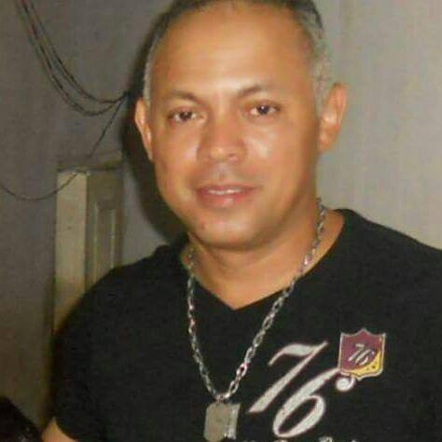
SOU LINDO
V

